Slide 1

Sales week

Slide 2

Sales week
Praktische handvatten om je commerciële doelen te behalen, bestaansrecht en je targets te realiseren.

Slide 3
Toepassing salesweek
Deze week salesstrategie klaar en vanaf volgende week uitvoeren (en bijstellen)
Richting geven aan jezelf en je team
Bij je eindassessment

Slide 4
Waar sta je nu?
Team gevormd en rollen verdeeld
Idee geformuleerd en in 1 zin te vertellen
VPC gemaakt
Validatie:
  Customer interviews gedaan
  Desk research gedaan
VPC aangepast..
Vertrouwen dat er markt is voor je idee
Operations ingericht

Slide 5

Intermezzo
Startup Jenga

Slide 6
Opdracht
Maak tweetallen met iemand uit een ander team die je niet zo goed kent
Persoon A vertelt punt voor punt waar hij staat met zijn haar startup
Persoon B luistert en geeft aan het einde 1 tip en 1 top
Draai de rollen om
2 x 5 minuten
Tip: maak aantekeningen

Slide 7
Waar sta je nu?
Team gevormd en rollen verdeeld
Idee geformuleerd en in 1 zin te vertellen
VPC gemaakt
Validatie:
  Customer interviews gedaan
  Desk research gedaan
VPC aangepast..
Vertrouwen dat er markt is voor je idee
Operations ingericht

Slide 8
Vraag
Is de basis van jouw Startup-Jengatoren stevig?
Noteer mogelijke ‘repairs’

Slide 9
Volgende stap
Je plek veroveren op de markt
Maar hoe doe je dat?
Verzin een list en noem die je sales strategie?
Creëer een goed doordachte creatieve aanpak voor je sales, voer die uit en verbeter hem gaande weg

Slide 10
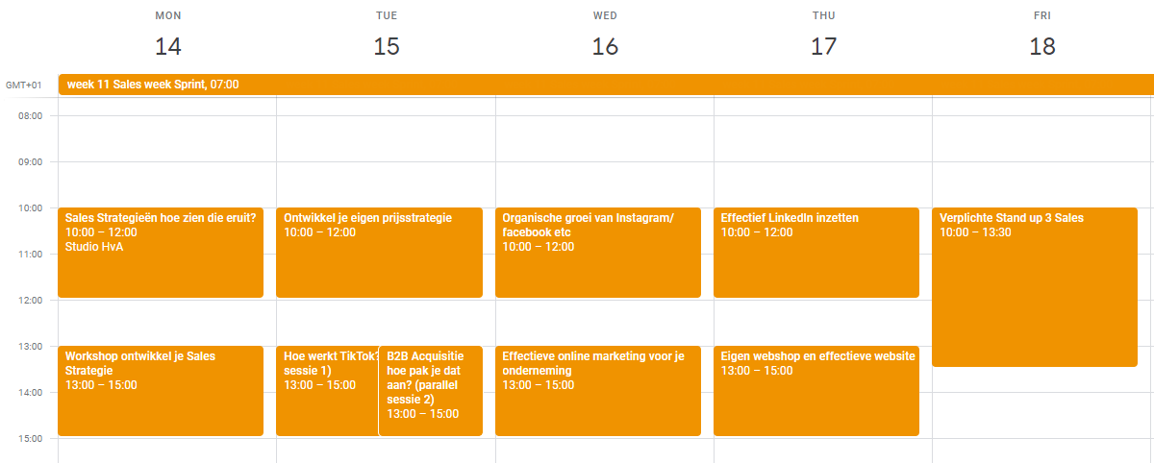
Programma Salesweek

Slide 11
Nog 9 werkweken
Kalenderweek | Minorweek | Ondersteunende commerciële activiteiten vanuit de minor
46 | 11 | Salesweek met als resultaat Sales strategie & planning
47 | 12 | *
48 | 13 | Produceren commerciële uitingen *
49 | 14 | Campagne klaar *
50 | 15 | Sales campagne week 1 *
51 | 16 | Sales campagne week 2 *
52 | reces
1 | reces
2 | 17 | Sales campagne week 3 *
3 | 18 | Gala *
4 | 19 | Verkoop van je ontwikkeling, inspanning en resultaat *
5 | 20 | Uitloop
* Uitvoeren strategie conform planning

Slide 12
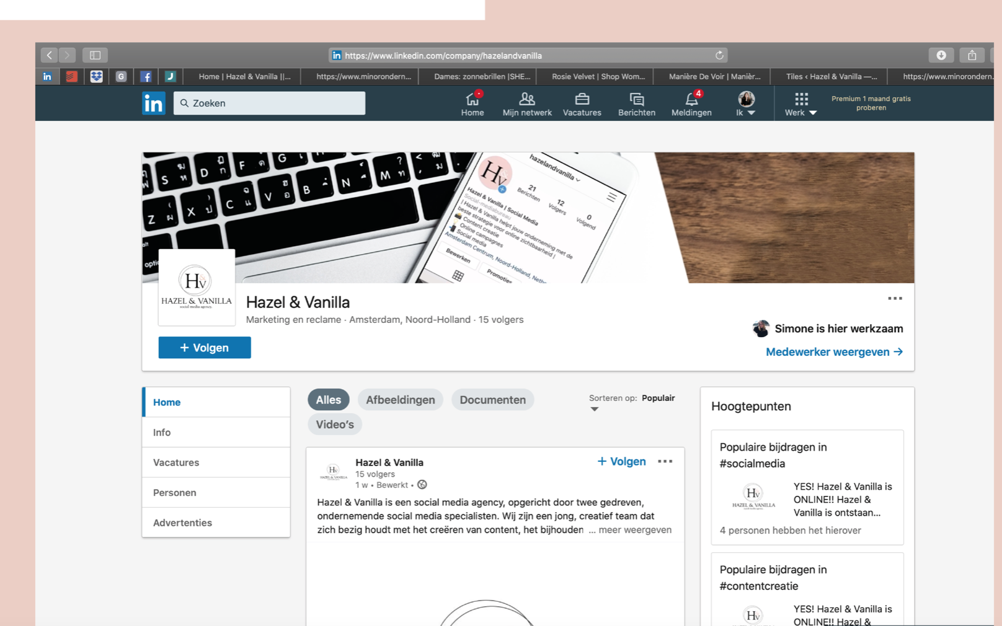
Sales strategie
Doel:
Het ontwikkelen van een sales aanpak die past bij jouw doelgroep, markt, product of dienst.

Slide 13
Sales strategie
Onderwerpen:
Marketing en sales
De sales funnel
Voorbeeld van een sales aanpak
Opdracht: beschrijf je salesstrategie
Vastlegging van salesstrategie in Notion

Slide 14
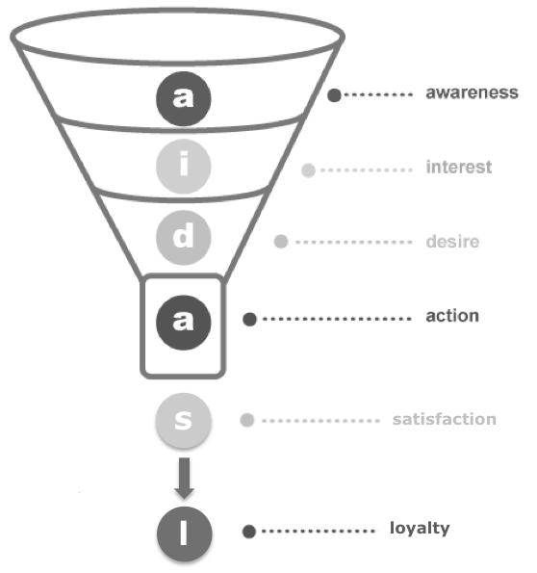
Marketing en sales
Marketing
Sales

Slide 15
Marketing en sales
Awareness
Publicaties (FP)
Interest
Blogs/ Vlogs
Desire
Brochures
Action
Call to action
Advertenties (Social Media)
Socialmedia
Email campagnes
Landingpages
Nieuwsbrieven
Affiliate marketing
Netwerken
LinkedIn invite
Informatie content
USP’s
Portfolio
Presentaties
Sampeling
Actie aanbod
Loyalty aanbod
Telefonische acquisitie
Bezoek afspraken
Notes:
Voorbeelden geven van Awarenes

Slide 16
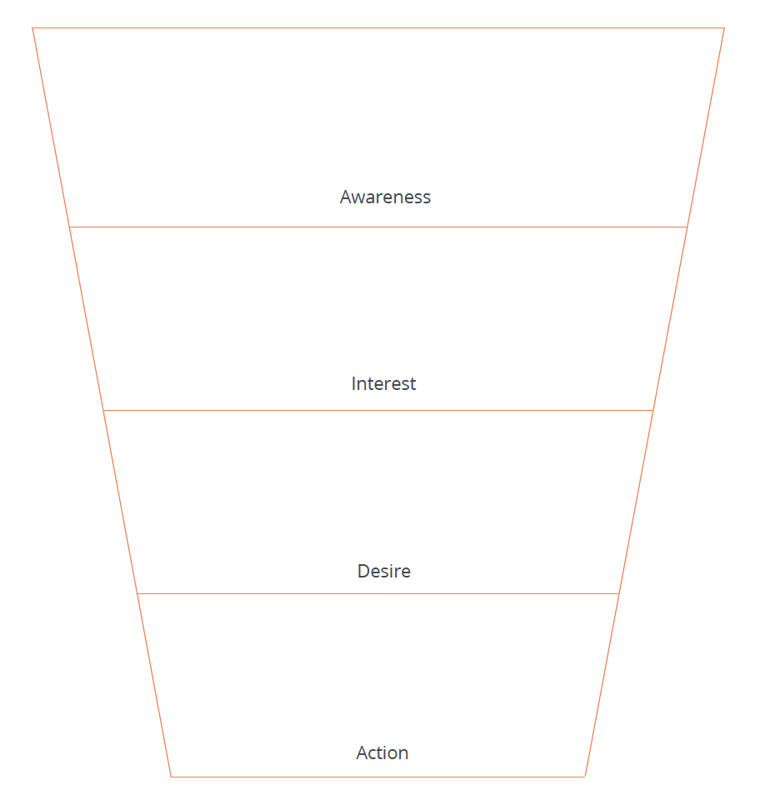
Sales funnel
#
%
Awareness
Wat?
Hoeveel?
Waar?
Interest
Wat?
Hoeveel?
Waar?
Desire
Wat?
Hoeveel?
Waar?
Action
Wat?
Hoeveel?
Waar?
1000
100%
100
10%
50
5%
20
2%
€

Slide 17
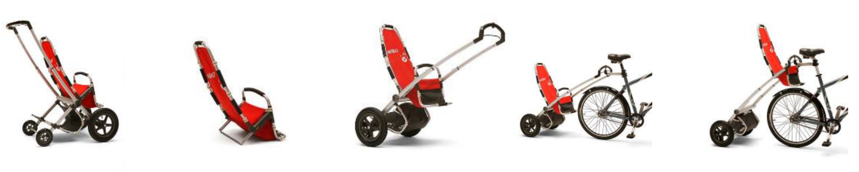
Wie kent dit?
Notes:
Dit was een prototype
Mannen liepen 30 jaar geleden naast de kinderwagen ipv erachter
Idee: ontwerp een stoere kinderwagen met veel functionaliteit
Geen van de bestaande fabrikanten zag er brood in -> zelf gedaan
Storytelling ontwerper en arts maken samen een kinderwagen
100 samples op eigen kosten geproduceerd en early adapter uit netwerk gingen gebruiken
Trok aandacht
Wie heeft er wel eens reclame gezien? Er is vrijwel geen andere reclame dan anderen die ermee rondlopen
Wat wel?

Slide 18

Een deel van hun strategie
Notes:
Productplacement & versturen aan celebraties

Slide 19
Waarom dit verhaal?
Verras jezelf en je klant met een creatieve strategie
Maak je hoofd leeg door je (standaard) strategie(ën) op te schrijven.

Slide 20
Opdracht
Schrijf 2 manieren op waarmee je nu denk de markt te veroveren
Maak tweetallen met iemand uit een ander team die je niet zo goed kent
Persoon A vertelt de huidige strategie
Persoon B luistert en geeft aan het einde 1 tip en 1 top
Draai de rollen om
2 x 5 minuten
Tip: maak aantekeningen

Slide 21
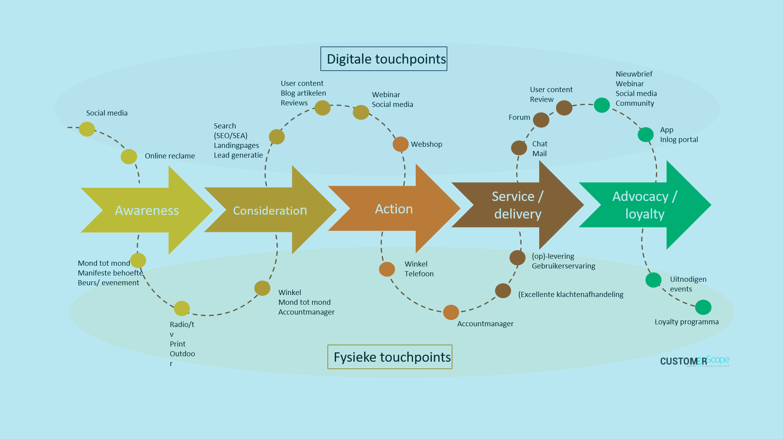
Andere manier van kijken naar hetzelfde

Slide 22
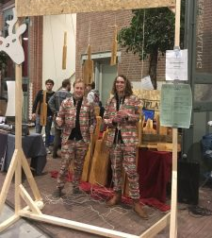
Fase?
A
I
D
A

Slide 23

Fase?
A
I
D
A

Slide 24
Zijn dit voorbeelden van strategieën?

Slide 25
Wanneer is het wel een strategie?
Per doelgroep volledige invulling geven aan AIDA(L)
Verwachte resultaten concreet gemaakt (KPI, aantallen)
Meetmomenten vastgesteld wanneer uitvoering en resultaten worden geëvalueerd
Mogelijke interventies geïnventariseerd
Planning (wie, wat, wanneer en waar)
Het goede nieuws…we gaan hiermee na de pauze aan de slag ☺

Slide 26



13:00 verder

Slide 28
Sales week

Slide 29
> Barneveld
> beneveld
> pijpetuitje
> bommelding

Slide 30
Wanneer is het wel een strategie?
Per doelgroep volledige invulling geven aan AIDA(L)
Verwachte resultaten concreet gemaakt (KPI, aantallen)
Meetmomenten vastgesteld wanneer uitvoering en resultaten worden geëvalueerd
Mogelijke interventies geïnventariseerd
Planning (wie, wat, wanneer en waar)

Slide 31
Rest van de middag
Toelichting opdracht
Uitvoeren van de opdracht
Presenteren van resultaten 14:15
Feedback ophalen
Vragen meenemen naar komende sessies deze week en coaching

Slide 32
Toelichting opdracht
Kaders voor invulling van je sales strategie
 | Doel | Hoe | Medium/ platvorm/ netwerk | Boodschap / Bericht | Paid / owned / earned | Functionele kenmerken | Kpi / aantallen | Doelstelling | Opmerkingen
Awareness | Kennis met je laten maken | Inspireer, vermaak, informeer
Interest | Belangstelling wekken | Informeer, leg uit en maak brug naar verlangen
Desire | Verlangen creeren | Laten zien wat het voor de prospect kan betekenen
Action | Tot aankoop laten overgaan | Sturen op conversie en aankoop makkelijk maken
Loyalty | Terug laten komen en of aanbevelen | Deel plezier, verras, beloon, vraag

Slide 33
Toelichting opdracht
Bij voorkeur in twee of drietallen
Start met je doelgroep / persona
Stel per vakje een vraag en geef je antwoord(en).
Voorbeeld: doelgroep: studenten / Marietje
Via welk kanaal/platvorm/netwerk kunnen wij in contact komen met Marietje?
Met welk bericht kunnen wij Marietje inspireren?
Welke derde partij heeft al toegang tot de Marietjes op deze aarde en hoe kunnen wij daarmee samenwerken
Etc…35 vakjes 35 vragen en antwoorden…
Vat je uiteindelijke strategie samen om te kunnen presenteren

Slide 34
Aan de slag
14:15 uur presentatie concept strategieën

Slide 35
Presenteren
Tot 14:45
Wanneer was een strategie een strategie?
Neem je vragen, gaten mee om ze deze week in te vullen en laat je inspireren.
Wat komt er op Notion?

Slide 36
Wanneer is het wel een strategie?
Per doelgroep volledige invulling geven aan AIDA(L)
Verwachte resultaten concreet gemaakt (KPI, aantallen)
Meetmomenten vastgesteld wanneer uitvoering en resultaten worden geëvalueerd
Mogelijke interventies geïnventariseerd
Planning (wie, wat, wanneer en waar)
Vrijdag klaar bij de stand-up

Slide 37
Wat komt er op Notion over sales ?
Voorbereiding
Kernachtige beschrijving van je sale strategie
Sales funnel met verwachte en gerealiseerde aantallen
Salesplanning (wie doet wanneer wat en beoogd resultaat)
CRM (lijst met contacten die je hebt benaderd)
Uitvoering
Een bloemlezing van de uitvoering (incl. foto’s)
Evaluatie
De behaald resultaat <-> beoogd resultaat
Je reflectie over het sales proces

Slide 38
Programma Salesweek

Slide 39
succes met mensen blij maken
succes met je sales

Slide 40
Wat past bij jouw onderneming?
Reclame op sociale media
LinkedIn / Instagram / Facebook acties
Telefonisch contact
Direct e-mailing (scrapen van data)
Kickstarter
Persoonlijk gesprek (via ZOOM) – ruimte voor onderhandeling
Nieuwsbrieven - informerend
In store promotion
Beursbezoek (Nu even lastig)
Netwerkbijeenkomsten (Online)
Demonstratie / presentatie voor groep (online?)
In consignatie
Introductie kortingen

Slide 41
Vragen om met je team te beantwoorden
Welke budget heb je voor je sales in geld en in tijd?
Waar kun je je netwerk aanspreken en publiciteit genereren?
Welke platforms gebruik je om bekendheid te creëren? (Kickstart, Fp, Advertenties)
Welke content ontwikkel je?
Welke samenwerkingen kun je maken? (BN/ Productplacement/ Vlog)
Welke netwerkactiviteiten kun je ondernemen?

Slide 42
Wat past bij jouw doelgroep?
Reclame op sociale media
LinkedIn / Instagram / Facebook acties
Telefonisch contact
Direct e-mailing (scrapen van data)
Kickstarter
Persoonlijk gesprek (via ZOOM) – ruimte voor onderhandeling
Nieuwsbrieven - informerend
In store promotion
Beursbezoek (Nu even lastig)
Netwerkbijeenkomsten (Online)
Demonstratie / presentatie voor groep (online?)
In consignatie
Introductie kortingen

